Slide 1
CDHD2S及BD3驱动器接口介绍

Slide 2
目录
CDHD2S中低压驱动器接口介绍
CDHD2S高压驱动器接口介绍
BD3E总线型驱动器接口介绍
BD3E脉冲型驱动器接口介绍

Slide 3
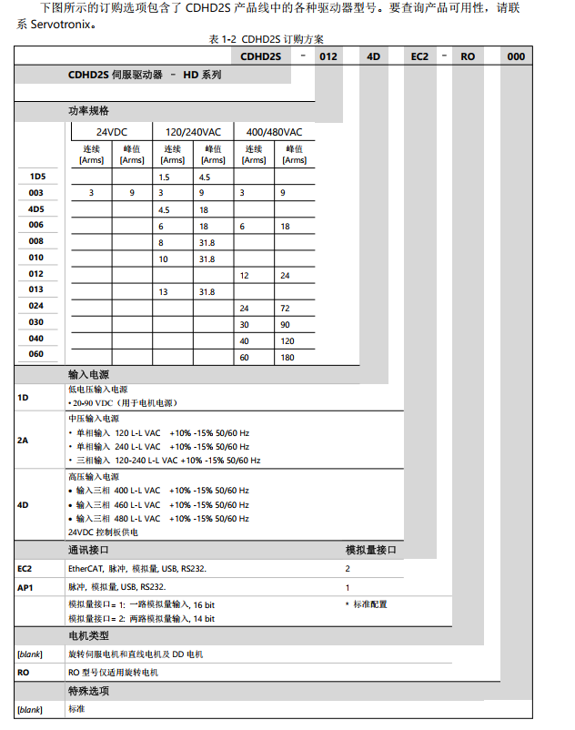
CDHD2S中低压驱动器接口介绍
CDHD2S 是一种基于创新型技术和先进控制算法的高性能伺服驱动器。 CDHD2S 是在此系列伺服驱动器的第二代产品基础上迭代优化， 在功能和性能方面取得了诸多改善和增强。
CDHD2S全系列标配误差补偿，全闭环，龙门等诸多功能。目前是公司主力产品。右图是CDHD2S驱动器的选型目录

Slide 4
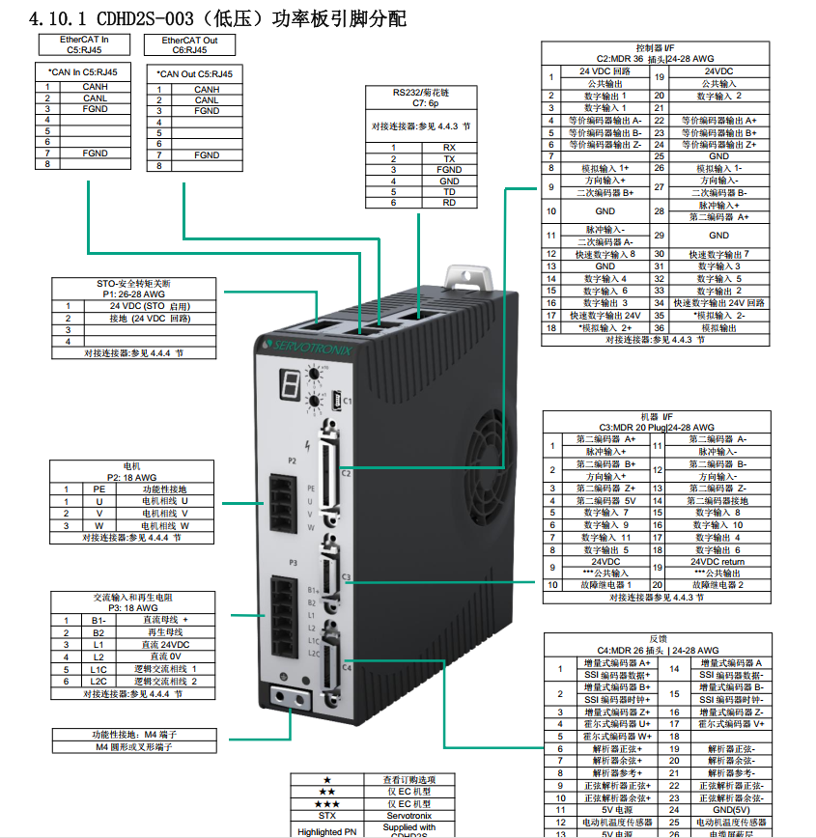
CDHD2S中低压驱动器接口介绍

Slide 5
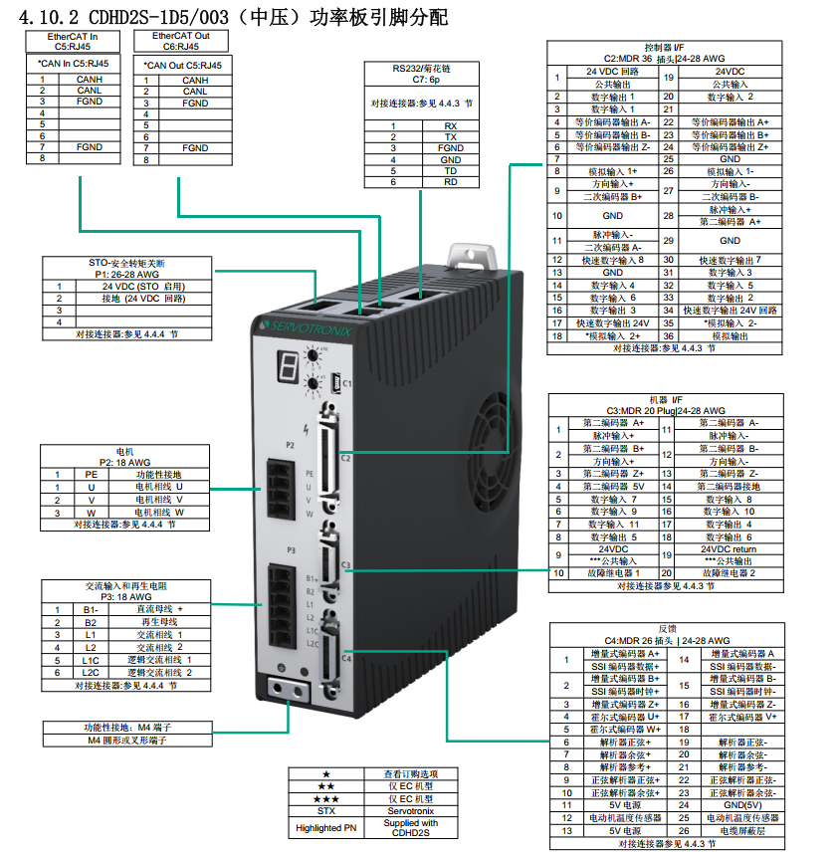
CDHD2S中低压驱动器接口介绍

Slide 6
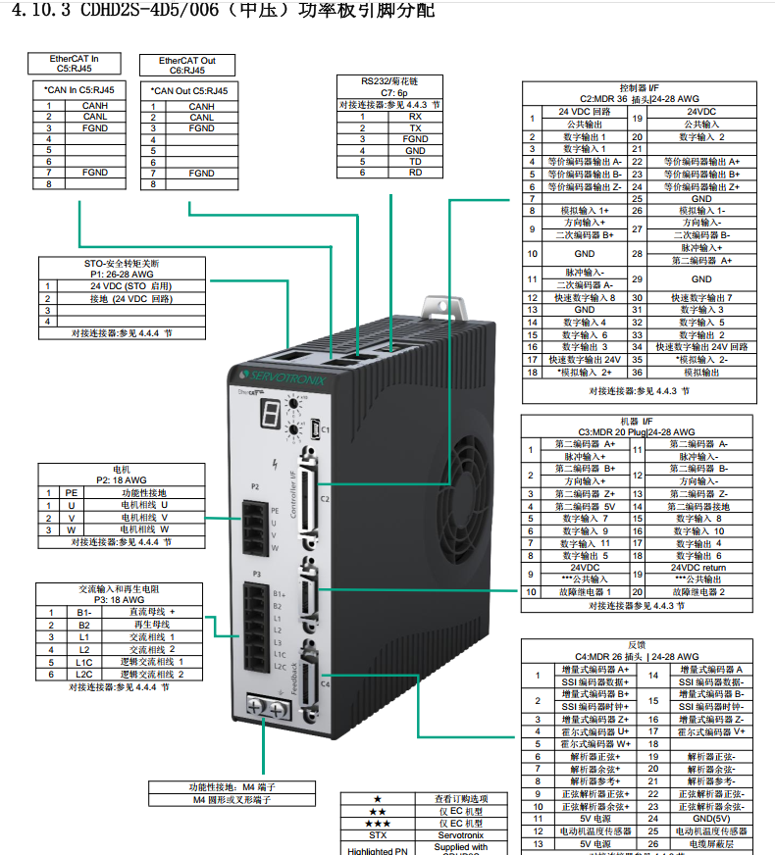
CDHD2S中低压驱动器接口介绍

Slide 7
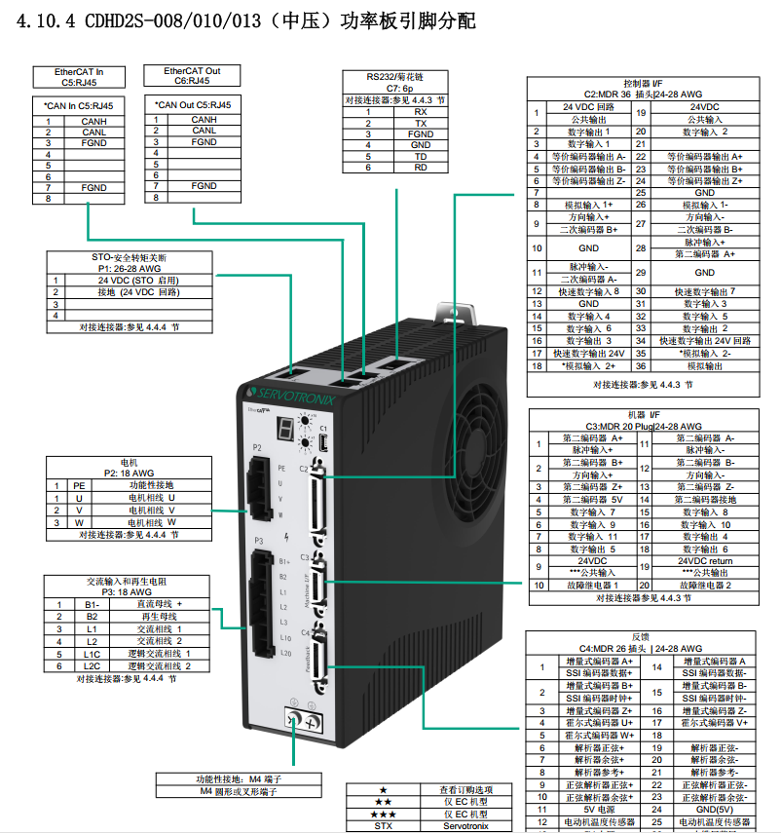
CDHD2S中低压驱动器接口介绍

Slide 8
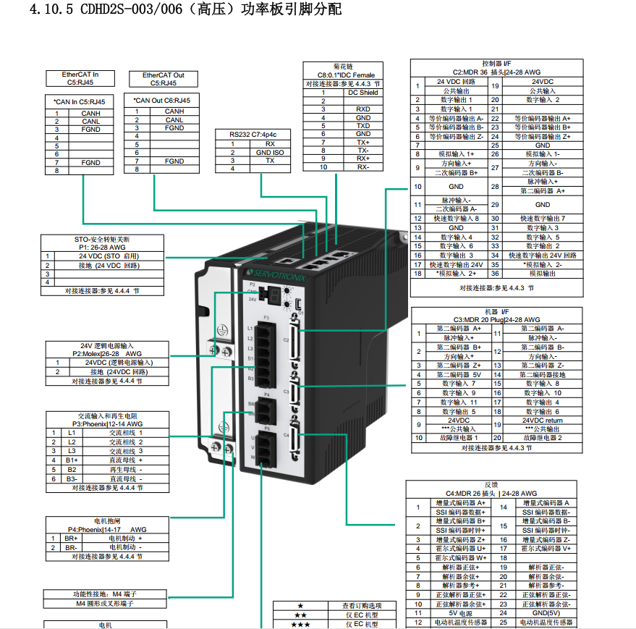
CDHD2S高压驱动器接口介绍

Slide 9
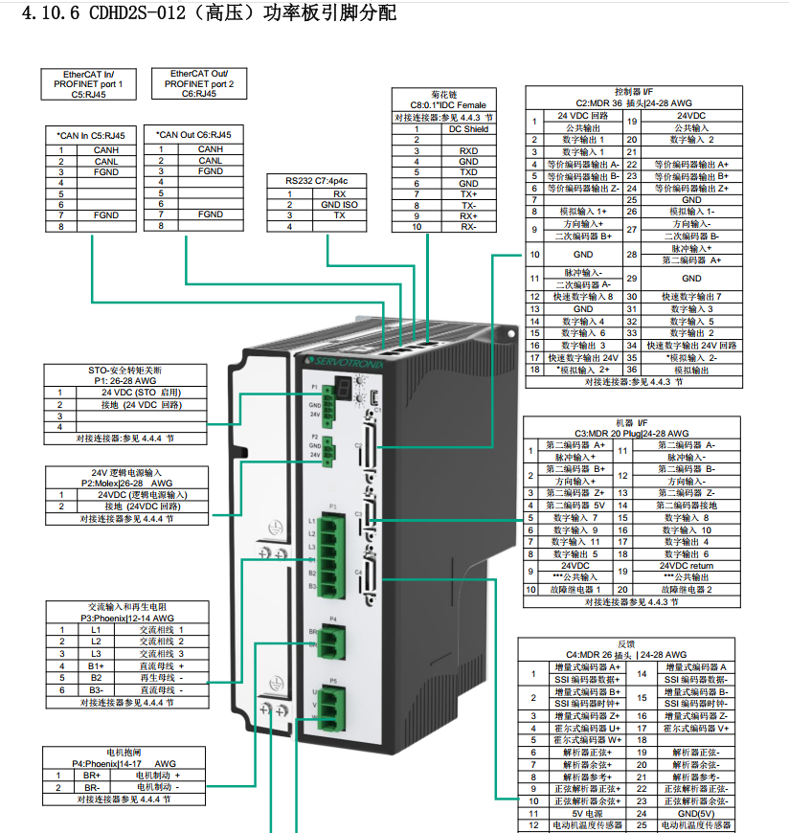
CDHD2S高压驱动器接口介绍

Slide 10
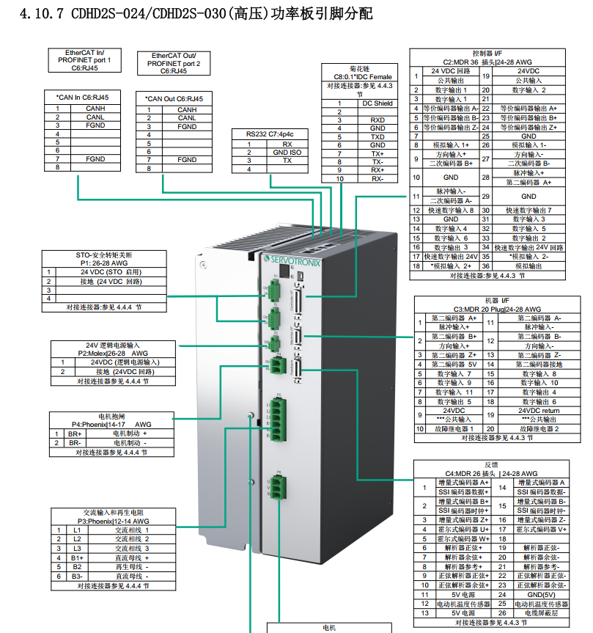
CDHD2S高压驱动器接口介绍

Slide 11
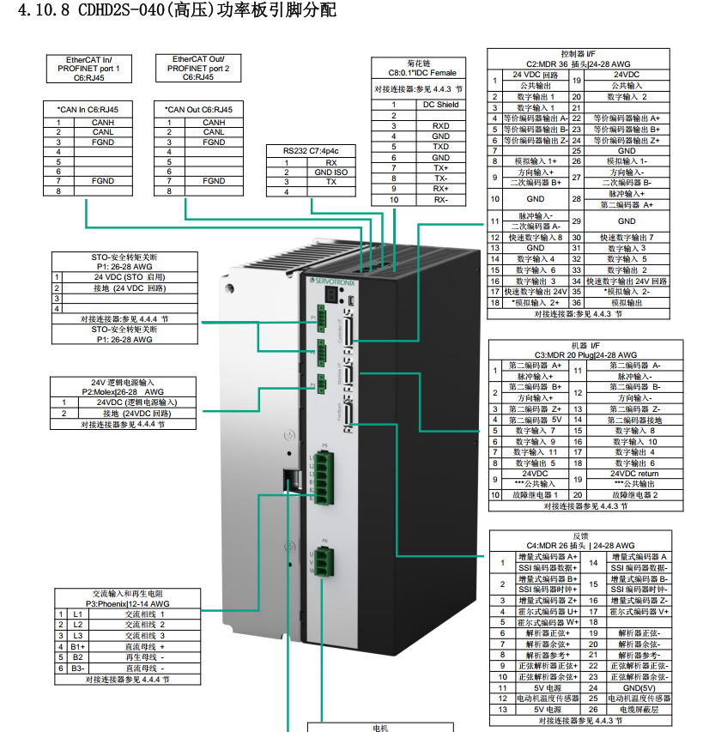
CDHD2S高压驱动器接口介绍

Slide 12
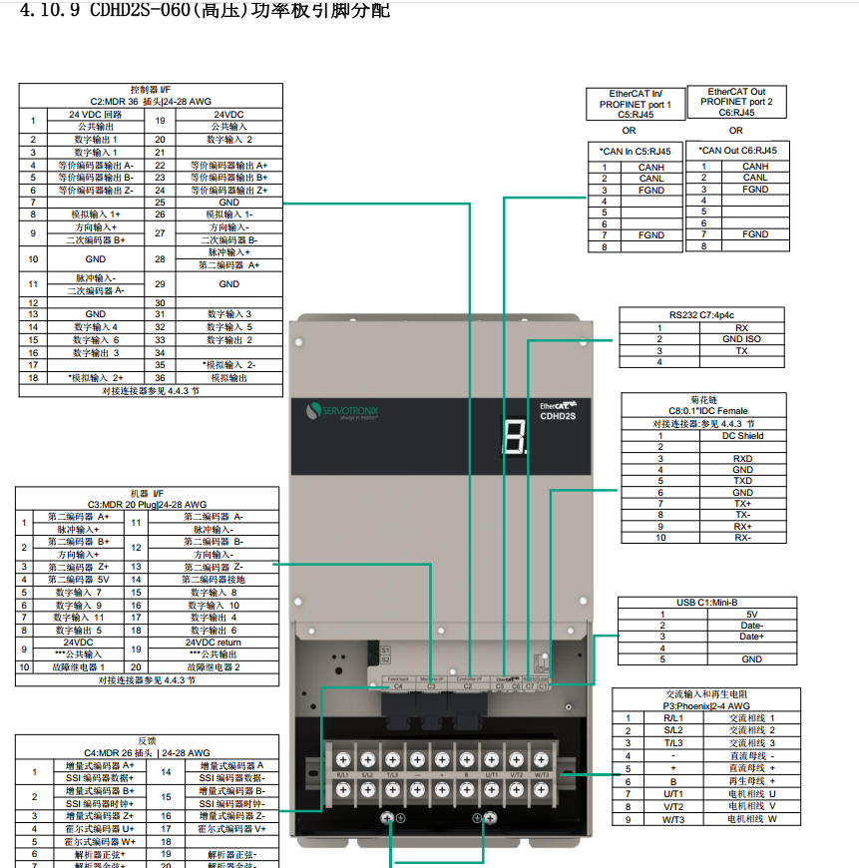
CDHD2S高压驱动器接口介绍

Slide 13
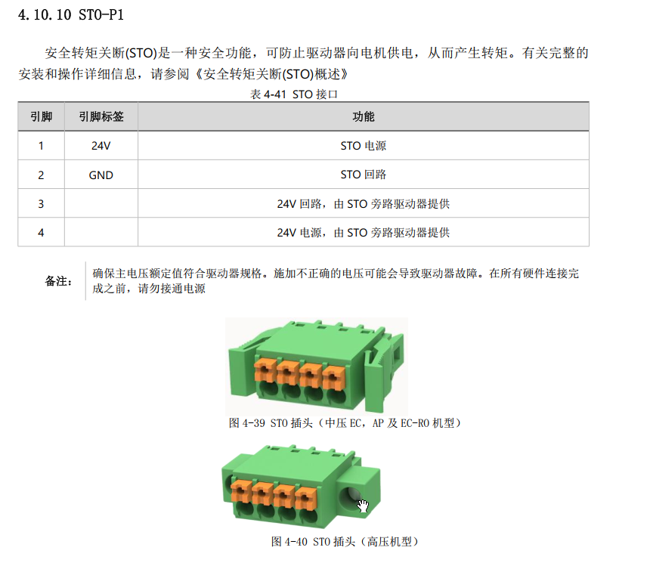
CDHD2S驱动器接口介绍

Slide 14
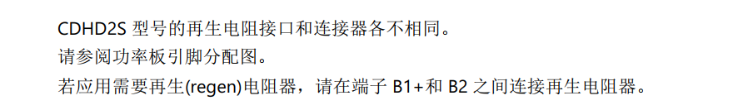
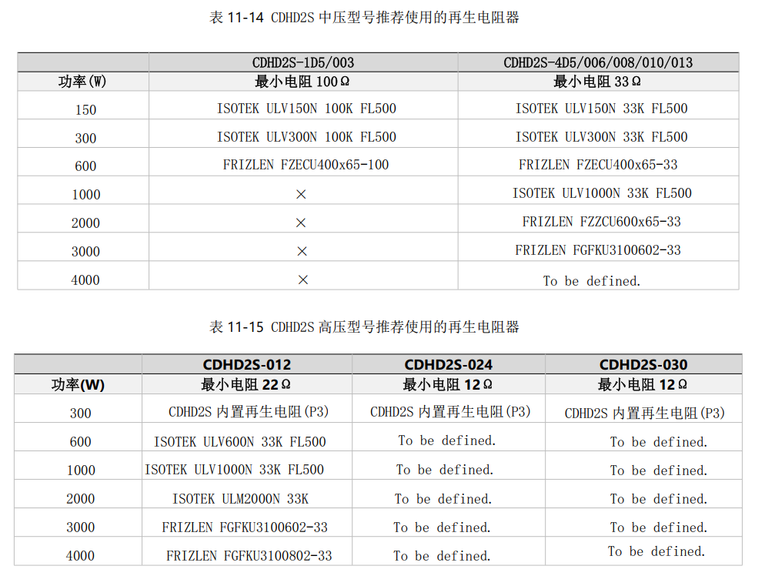
CDHD2S高压驱动器接口介绍

Slide 15
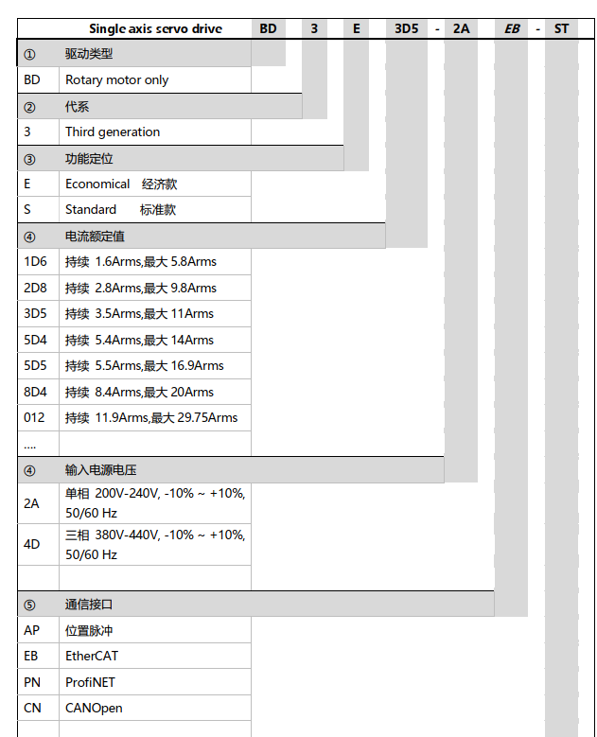
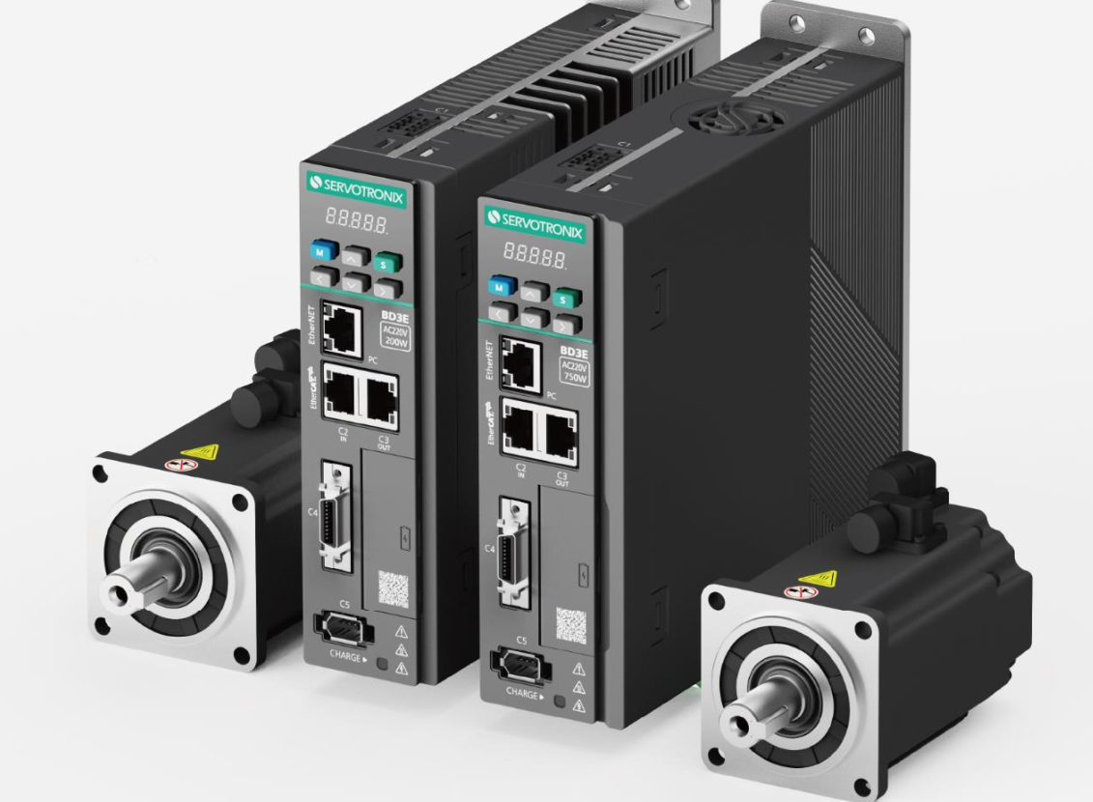
BD3E总线型驱动器接口介绍
BD3E 是一款高性能伺服驱动器，与为 3C（计算机、通信和消费性电子产品）、半寻体行业和电子组件讴备，以及机器人、锂电等行业而优化讴计。BD3E 驱动器可匹配 100W~3000W 的伺服电机，驱劢器和电机的匹配确保了机器造商能够获得最佳的运动控制性能、机器运行效率和高产量。

Slide 16
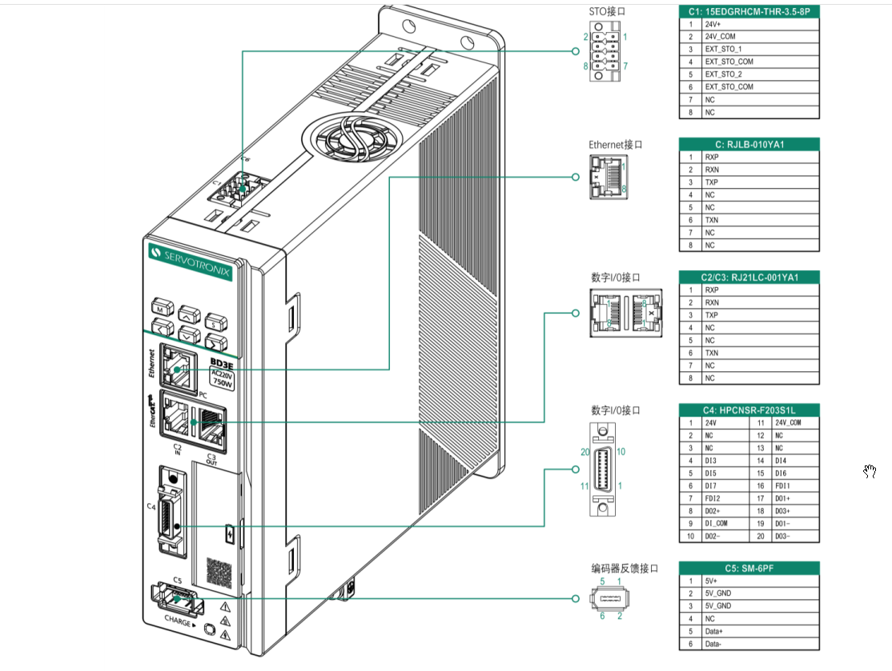
BD3E总线型驱动器接口介绍

Slide 17
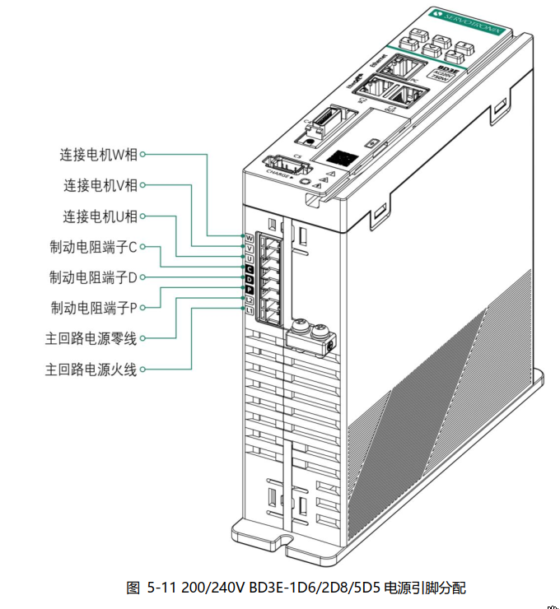
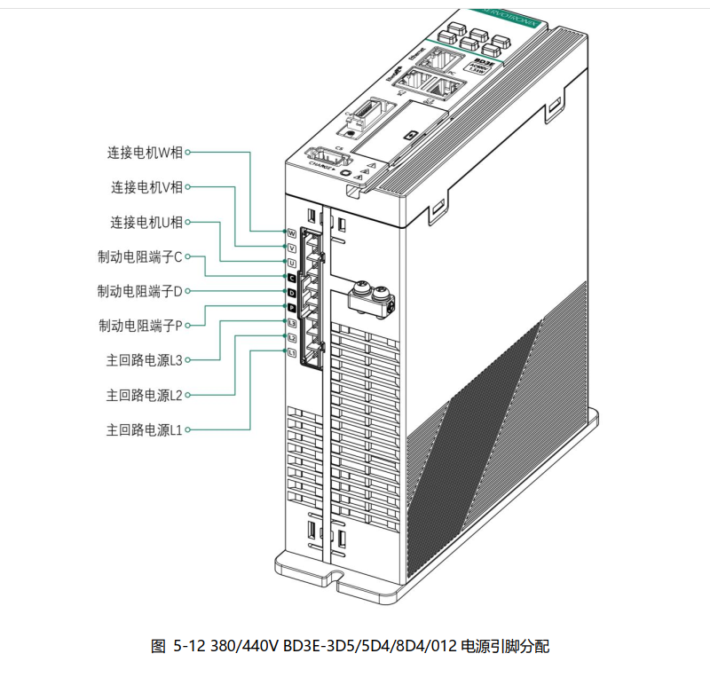
BD3E总线型驱动器接口介绍

Slide 18
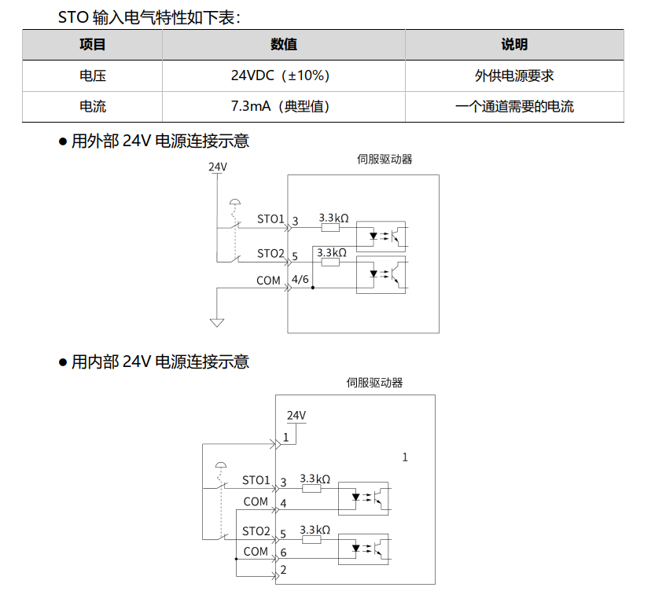
BD3E总线型驱动器接口介绍

Slide 19
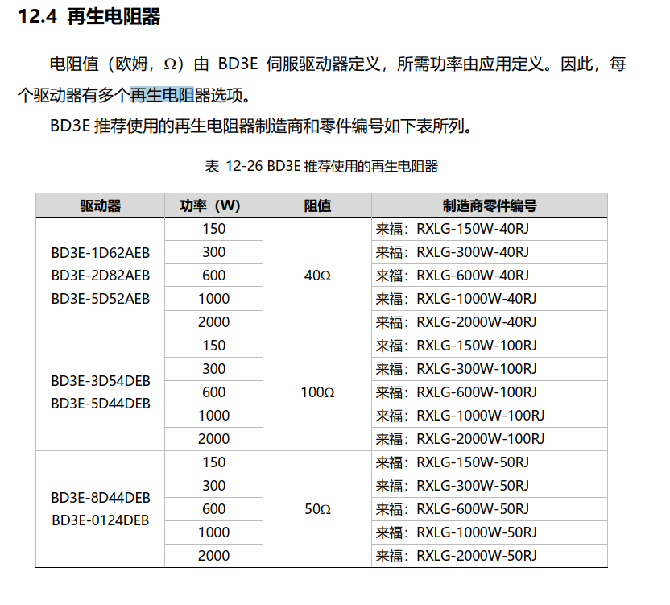
BD3E总线型驱动器接口介绍
如果应用场合需要外接再生电阻，请先移除 P 和 D 间的短路端子，再在端子 P和 C 之间连接再生电阻

Slide 20
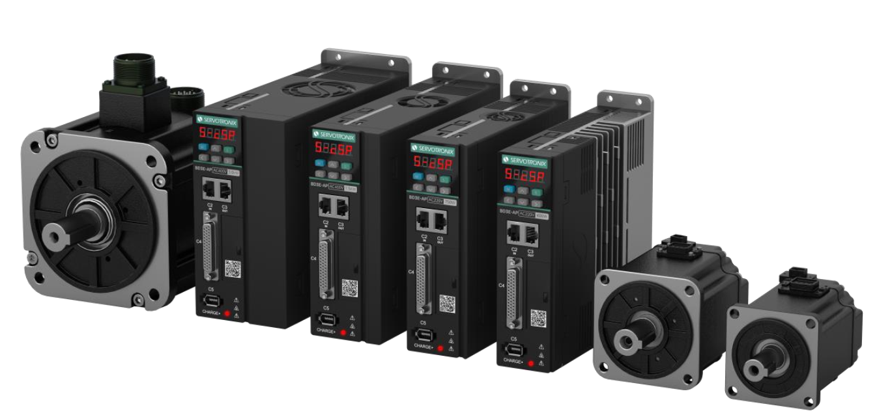
BD3E脉冲型号驱动器接口介绍
BD3E 系列脉冲型伺服是一款高性能中小功率伺服驱动器。 BD3E 系列脉冲型伺服驱动器可匹配 50W~3000W 的伺服电机，驱动器和电机的匹配确保了机器制造商能够获得最佳的运动控制性能、机器运行效率和高产量。脉冲型伺服支持 Modbus 通讯协议，配合上位机可实现多台伺服驱动器联网运行

Slide 21
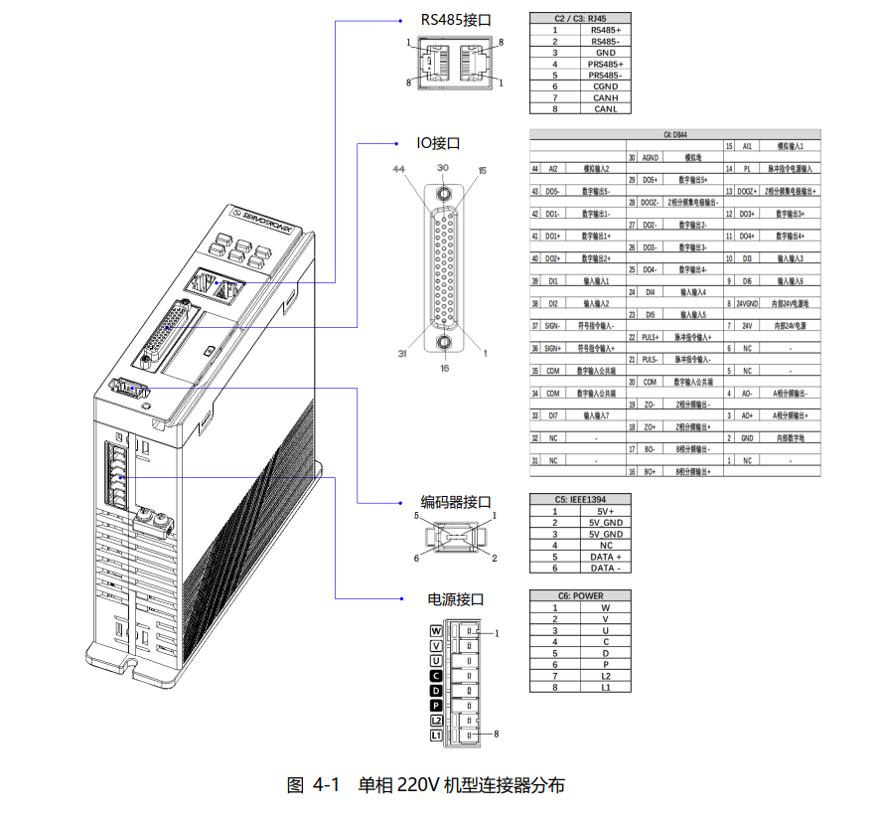
BD3E脉冲型号驱动器接口介绍

Slide 22
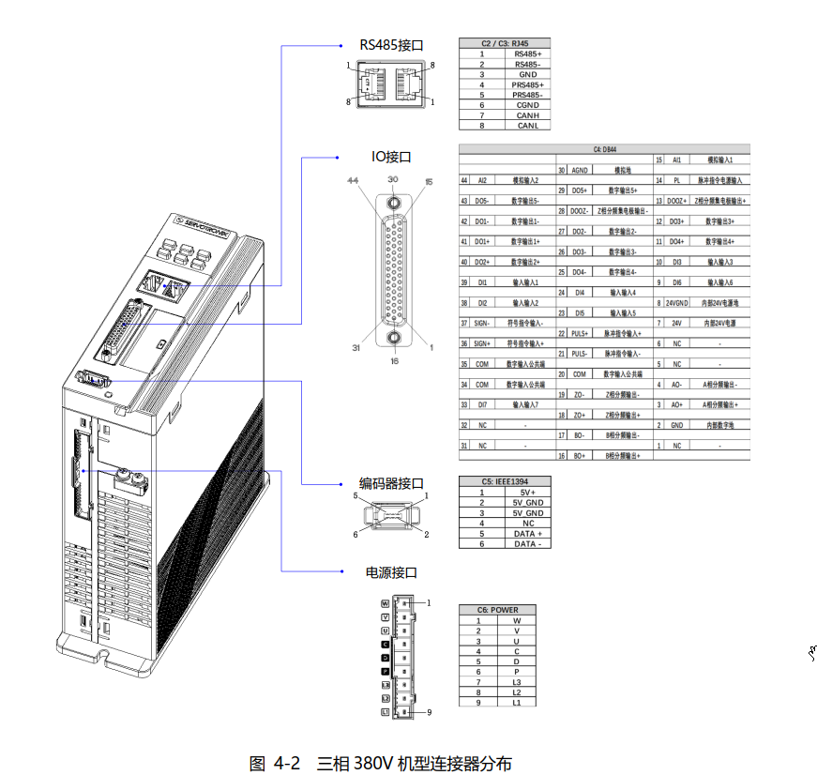
BD3E脉冲型号驱动器接口介绍

Slide 23
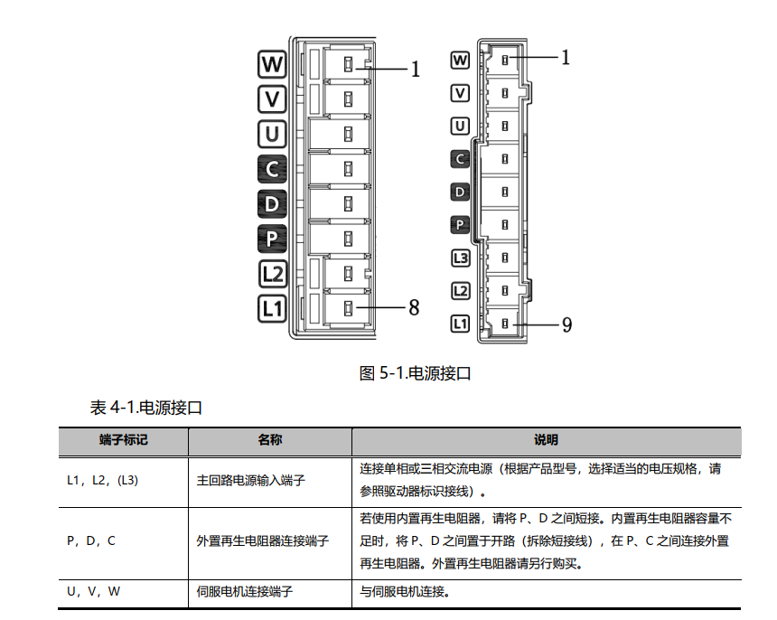
BD3E脉冲型号驱动器接口介绍

Slide 24
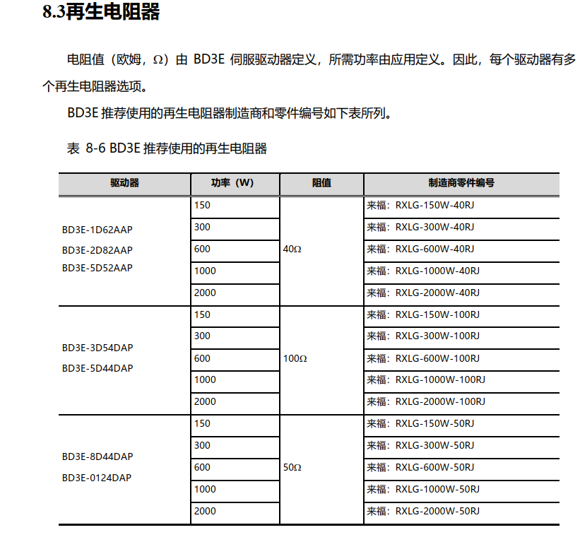
BD3E脉冲型号驱动器接口介绍

Slide 25
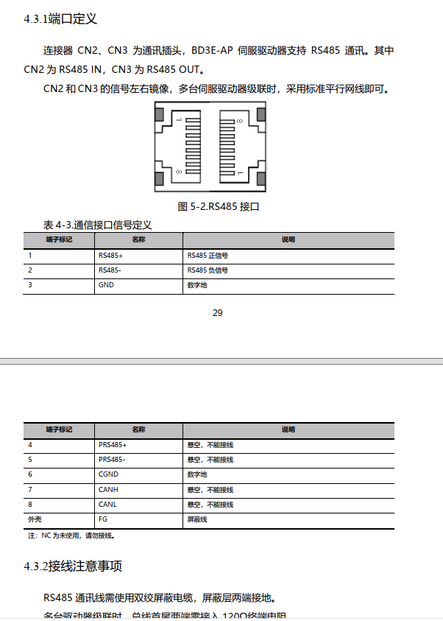
BD3E脉冲型号驱动器接口介绍

Slide 26
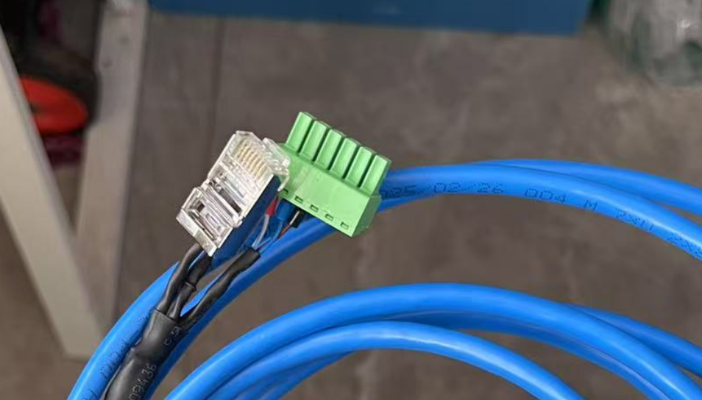
调试电缆

